Slide 1
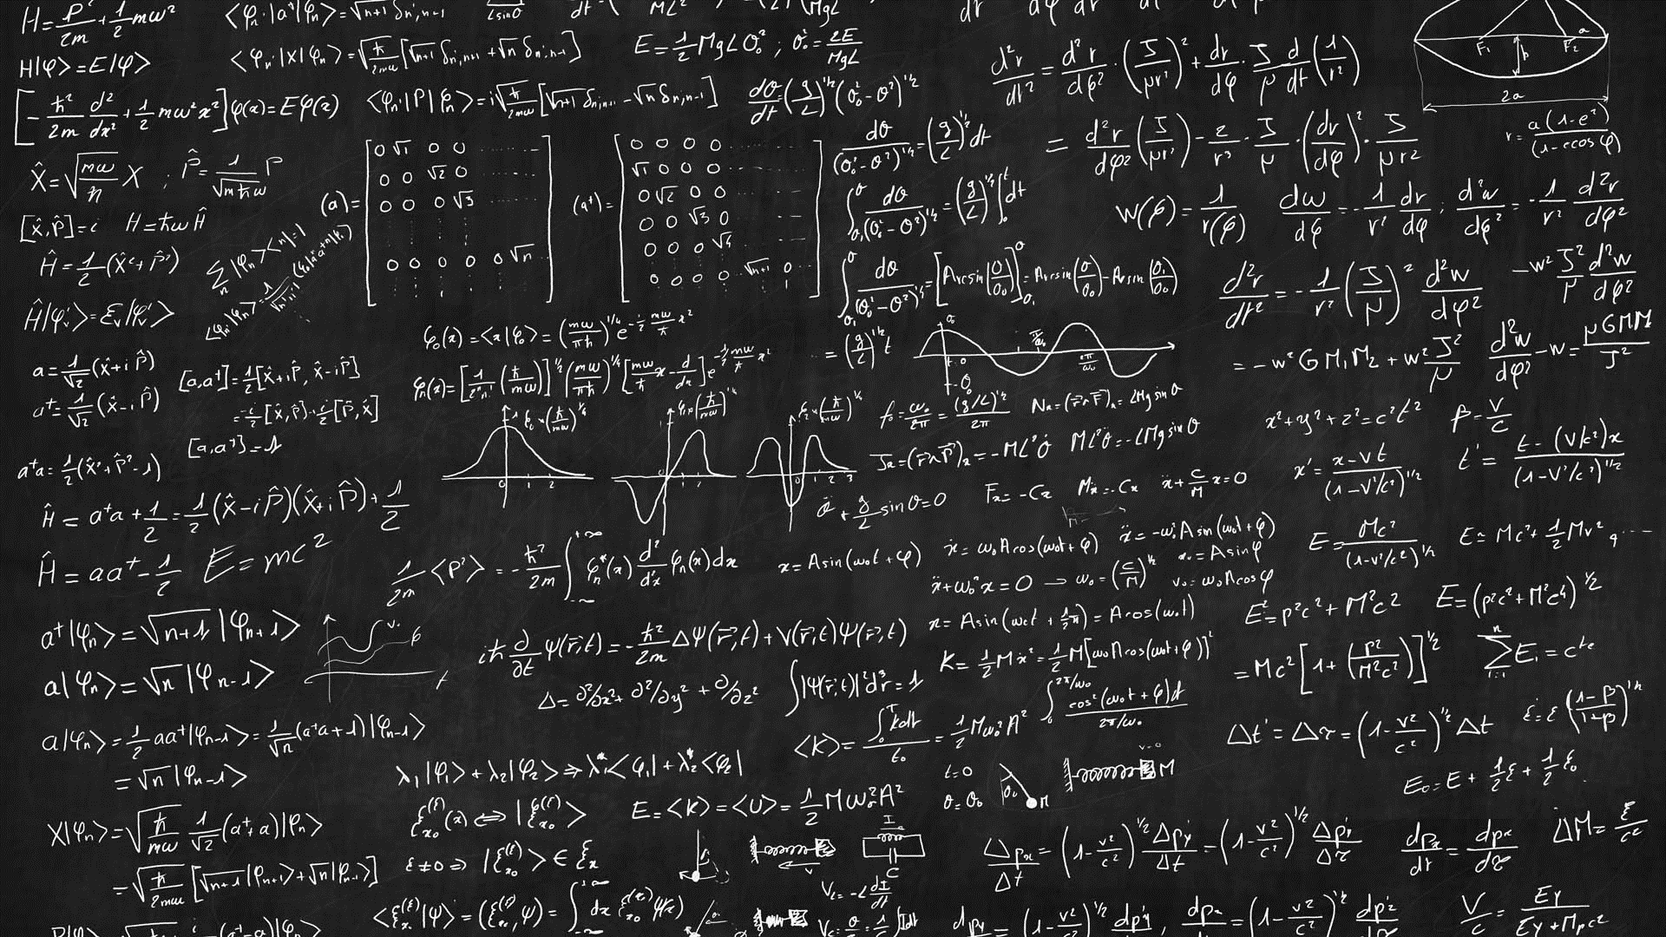
বিভাজ্যতা কী?
যদি একটি পূর্ণসংখ্যাকে অন্য একটি পূর্ণসংখ্যা দিয়ে ভাগ করলে ভাগশেষ ০ হয় তখন তাকে বিভাজ্যতা বলা হয়।
৫)
১০
(২
১০
০
অর্থ্যাৎ ১০ হচ্ছে ৫ দ্বারা বিভাজ্য।

Slide 2
Flow Chart
Start
a
a = Dividend/ ভাজ্য
b
b = Divisor/ ভাজক
false
a/b=0
true
No
Yes
Programming With Rakib

Slide 3



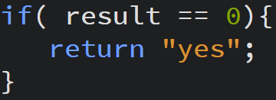
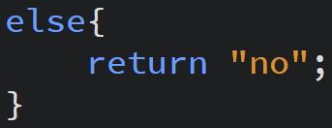

Program

Slide 4

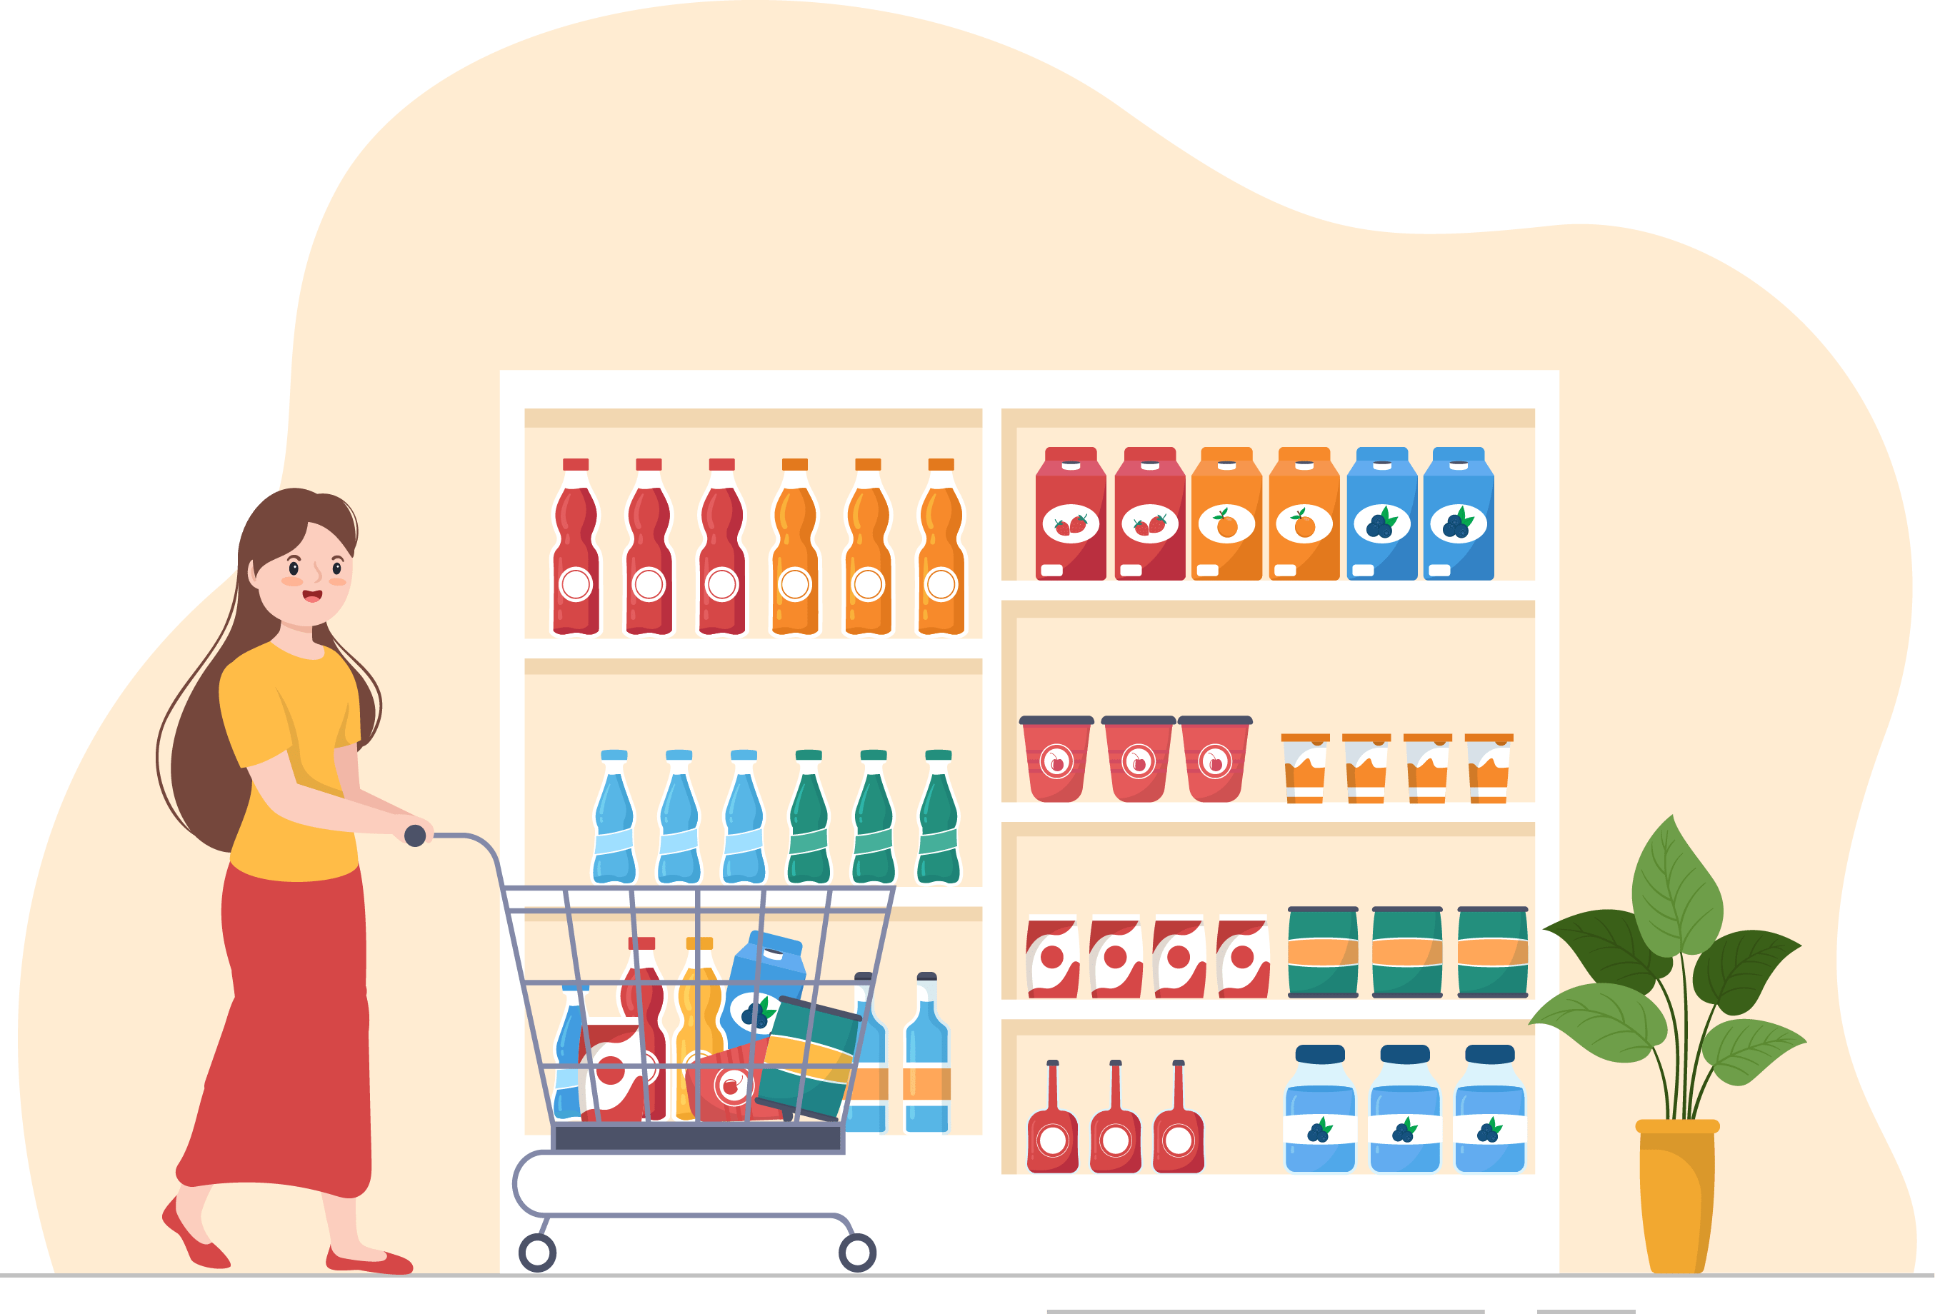
Real Life Projects
একটি বাস্তব উদাহরণ হল একটি সাধারণ ব্যয় ট্র্যাকার যা একটি ব্যয়ের মোট পরিমাণ ভাগ করে নেওয়া লোকের সংখ্যা দ্বারা বিভাজ্য কিনা তা পরীক্ষা করে, যা খরচের সমান ভাগাভাগি নিশ্চিত করতে সহায়তা করে।
50,000
50,000
1,50,000
50,000

